Slide 1
11장 파일 시스템 관리(File System management)

Slide 2
파일과 저장 장치
파일
사용자나 응용프로그램 관점
정보를 저장하는 관리하는 논리적인 단위
컴퓨터 시스템의 관점에서
정보를 저장하는 컨테이너
파일은 0과 1의 데이터 덩어리
영구 저장 장치나 일시 저장 장치에 저장
디스크 장치, USB 장치, SSD(Solid-State Drive), 테이프 저장 장치
램 디스크(RAM Disk)
운영체제
파일 생성, 기록, 읽기 모든 과정 통제
응용프로그램은 운영체제 모르게 파일 다루기 불가능
저장 매체, 빈 공간 등의 관리는 모두 운영체제가

Slide 3
디스크 장치 개요
디스크 매체 모듈
플래터(platter)
정보가 저장되는 매체, 원형 판
플래터의 아래 윗면 모두 저장
헤드(head)
플래터 한 면당 하나의 헤드
플래터에서 정보를 읽고 저장하는 장치
디스크 제어 모듈
프로세서
호스트로부터 명령을 받고 해석
디스크 매체 모듈 제어, 물리적인 디스크 액세스 진행
디스크 캐시
1MB에서 몇 십 MB 크기의 빠른 반도체 메모리
호스트와 디스크 매체 모듈 사이의 중간 버퍼 역할

Slide 4
하드 디스크 장치의 구조
암(arm)
헤드(head)
platter
호스트
컴퓨터
입출력 버스
프로세서
(Processor)
디스크 캐시
(Disk Cache)
디스크 제어 모듈
구동기(actuator)
스핀들(spindle)
디스크 매체 모듈
하드 디스크

Slide 5
섹터, 트랙, 실린더, 블록
섹터 : 디스크에 정보가 저장되는 최소 단위, 512바이트 혹은 4096바이트
트랙 : 플래터에 정보가 저장되는 하나의 동심원, 여러 개의 섹터들 포함
실린더 : 같은 반지름을 가진 모든 트랙 집합
헤드가 8개인 디스크에, 8개의 트랙을 묶어 실린더라고 함
블록 : 운영체제가 파일 데이터를 입출력하는 논리적인 단위. 몇 개의 섹터로 구성
섹터
(sector)
플래터가 4장이면
1개의 실린더는 8개 트랙으로 구성
트랙
(track)
15
0
14
0
1
1
2
블록
(block)
13
2
2
트랙
3
12
3
3
트랙
11
4
4
트랙
10
5
5
트랙
9
6
8
7
실린더
(cylinder)

Slide 6
파일 입출력 주소
디스크 장치는 디스크 물리 주소 사용
물리 주소(physical disk address)
디스크의 섹터 위치를 나타내는 주소로 실린더#, 헤드 #, 섹터 #
CHS(Cyliner-head-sector) 물리 주소 = (cylinder 번호 , head 번호, sector 번호)
물리 주소의 단위는 섹터
운영체제는 논리 블록 주소 사용
논리 주소(Logical Block Address, LBA)
저장 매체를 1차원의 연속된 데이터 블록들로 봄
저장 매체의 종류에 관계 없음
모든 블록들을 0번부터 시작하는 블록 번호 매김
디스크의 경우 맨 바깥쪽 실린더에서 안쪽으로, 맨 위의 트랙에서 아래로
응용프로그램은 파일 내 바이트 주소 사용
바이트 주소란 파일 내 바이트 위치(옵셋)

Slide 7
CHS 물리 주소와 논리 블록 주소
b1
b0
CHS 물리 주소
논리 블록 주소
(LBA, Logical Block Address)
Logical block
0
1
2
3
4
...
운영체제는 디스크장치를 논리 블록들을 1차원의 배열로 다룸

Slide 8
파일 주소 변환
사용자나 응용프로그램
파일 데이터가 바이트 단위로 연속하여 저장된다고 생각
운영체제
파일을 블록 크기로 분할하고 각 블록을 디스크에 분산 저장
블록은 운영체제가 입출력하는 단위
파일 주소 변환
운영체제는 파일 내 바이트 주소를 논리 블록 주소로 변환
디스크 장치의 펌웨어가 논리 블록 주소를 CHS 물리 주소로 변환
파일 내 바이트 주소 -> 논리 블록 주소 -> CHS 물리 주소

Slide 9



응용프로그램, 운영체제, 디스크 장치 사이의 계층화와 주소 변환
운영체제
논리 블록 0
논리 블록 1
하드 디스크
응용프로그램
...
...
블록
섹터
섹터
섹터
...
섹터
바이트 0
바이트 1
....
....
...
...
바이트 주소 ->
논리 블록 주소
논리 블록 주소 ->
CHS 물리 주소
...
블록
파일
...
응용프로그램은
파일을 바이트
단위의 배열로 인식
블록
회전 방향
...
디스크 장치는 파일에 대한 개념이 없는
섹터 단위의 저장소
디스크를 일차원으로
펼친 논리 블록들
운영체제는 디스크를 블록 단위의 배열로 인식
파일은 디스크에 블록 단위로 분산된 데이터로 인식

Slide 10
주소 계층화 의미
각 계층의 독립적 구현 용이
사용자나 응용프로그램, 운영체제, 그리고 디스크 장치의 각각 독립적으로 정의된 기능 수행
응용프로그램 개발
파일을 바이트 단위로 보고 입출력하는 코드 작성
운영체제의 종류나 특징에 관계없이 파일 입출력 개발
저장 매체의 종류나 특징, 저장 위치에 무관하게 작성 가능
운영체제 개발
저장 매체를 1차원 배열과 같은 논리 블록들로 다루면 되기 때문에 저장 매체의 종류나 하드웨어 특징에 관계없이 운영체제 구현 가능
운영체제는 바이트 주소를 논리 블록 주소로 바꿈으로써 응용프로그램이 저장 장치의 하드웨어 구조나 특성에 대한 지식이 없이도 파일 입출력을 할 수 있도록, 사용자나 응용프로그램을 장치로부터 독립시키는 역할
저장 장치(디스크 장치) 개발
응용프로그램이나 운영체제의 특성과 무관하게 저장 장치 개발
예) 운영체제는 저장 장치가 디스크인지, SSD인지 알 필요없음
예) 운영체제는 저장 장치에 몇 개의 실린더가 있는지 헤드가 몇개인지 알 필요 없음

Slide 11
파일 시스템의 정의와 범위
파일 시스템 정의
저장 매체에 파일을 생성하고 저장하고 읽고 쓰는 운영체제의 기능을 통칭
파일 시스템의 학습 범위
1. 파일 시스템의 논리 구조 – 수십만개의 파일들을 다루기 위한 계층 구조
디렉터리와 파일로 이루어지는 트리 형태의 계층 구조
2. 저장소에 파일 시스템 구축 - 파일을 어디에 어떻게 저장할 것인가?
저장 매체에 파일을 저장하는 방법과 위치 구성
저장 매체 속의 빈 블록 유지 관리
각 파일이 저장된 위치 관리 기능 구현
3. 커널 내 파일 입출력 구현 - 파일을 읽고 쓰는 등의 기능
파일 생성 – 저장 매체의 빈 공간에 파일 생성. 이름 속성 등 저장
파일 열기 – 파일이 있는지 권한은 있는지 확인, 파일을 빠르게 읽고 쓸 수 있도록 커널 내 자료 구성 형성
파일 읽기 – 파일 데이터가 저장된 위치 알아내고 파일 읽기
파일 쓰기 – 파일이 저장된 위치 알아내기, 저장 매체의 빈 영역 찾기 및 할당
파일 닫기 – 파일 열기 시 형성된 커널의 자료 구조 해제
파일 삭제 – 저장 매체에서 파일이 저장된 영역을 빈 영역으로 반환, 빈 영역 관리
파일 메타 정보 읽기/변경 - 파일 속성 등 메타 정보를 읽거나 변경
4. 응용프로그램을 위한 시스템 호출 제공
파일 입출력 기능은 운영체제 커널의 고유 기능
응용프로그램이 활용할 수 있는 시스템 호출 제공, open() close(), read(), write(), seek() 등

Slide 12
파일 시스템의 범위
응용프로그램
운영체제
입출력 구현
응용프로그램을 위한 파일 시스템 인터페이스
(시스템 호출)
커널 내
파일 입출력 기능
커널 내 파일
/
저장 장치에
파일 시스템 구축
파일 시스템의 논리 구조
저장소 내 파일 시스템 구축
파일 시스템 범위

Slide 13
파일 입출력 계층
응용프로그램
사용자 레벨
파일 입출력 라이브러리
시스템 호출
파일 입출력을 위한 커널 코드
(생성, 삭제, 읽기, 쓰기, 열기, 닫기 등의 코드)
파일 입출력 계층
커널 레벨
파일 버퍼 혹은
버퍼캐시
논리 블록 입출력 계층
디스크 디바이스 드라이버
물리 저장소 입출력 계층
하드웨어 레벨
저장 장치(하드 디스크나 SSD)

Slide 14
파일 읽기를 통한 디스크 입출력 개요
char buf[ ];
fread(..., buf, ...);
응용프로그램
①
⑨
복사
사용자 레벨
파일 입출력
C 라이브러리
②
fread() {
....시스템 호출.....
}
파일 내
바이트
주소
버퍼
파일의 바이트 주소를 논리 블록 주소로 변환
(파일이 어느 블록에 있는지 찾아야 함)
③
파일 입출력 커널 코드(생성, 삭제, 읽기, 쓰기, 열기, 닫기 등의 코드)
⑧
복사
블록들을
저장하는
버퍼 캐시
커널 레벨
커널
논리
블록
주소
④
디스크 디바이스 드라이버
⑦
입출력 완료시
하드웨어
인터럽터
⑥
DMA를 이용한 전송
⑤
물리적 입출력 시행
디스크 캐시
하드웨어 레벨
물리
디스크
주소
하드 디스크

Slide 15
파일 읽기 과정을 통한 주목 사항
파일 읽기에서 각 계층의 역할이 잘 구분됨
운영체제는 응용프로그램이 저장 장치의 종류, 구조, 위치 등 물리적인 특성에 무관하게 입출력 지원
디스크 디바이스 드라이버가 파일에 대한 논리적 공간과 물리적인 공간 분리
파일 데이터는 여러 번의 복사를 거쳐 이동
디스크 플래터->디스크 캐시->커널의 버퍼 캐시->라이브러리의 버퍼 -> 응용프로그램 버퍼
여러 번의 복사로 인해 많은 시간 소요
여러 응용프로그램들이 동일한 파일을 액세스하는 경우 효과적
디스크 장치에 요청없이 버퍼캐시에서 읽기
한 프로그램이 순차적으로 파일 데이터를 읽는 경우 효과적
라이브러리에 저장된 다음 데이터 읽기 혹은 버퍼 캐시에서 다른 데이터 읽기

Slide 16
파일 시스템의 논리 구조

Slide 17
파일 시스템 구조
트리 계층 구조로 파일 시스템 구성
디렉터리와 파일의 트리 구조
루트 디렉터리(root directory) - 계층 구조의 최상위 디렉터리
서브 디렉터리(sub directory) - 하부 디렉터리들
파일
디렉터리도 하나의 파일
루트 디렉터리
/
서브 디렉터리
Images
Programs
Data
서브 디렉터리
Sheets
Apps
파일
파일

Slide 18
파일 시스템의 논리적 구성과 물리적 구성
디렉터리는 서브 디렉터리나 파일들의 목록을 저장한 파일
루트 디렉터리(/)
Images
Programs
Data
파일 목록
루트 디렉터리
/
Images
Programs
Data
서브 디렉터리
a.jpg
b.jpg
Sheets
Apps
man.exe
name.txt
phone.txt
파일 목록
Images
Programs
Data
파일 목록
파일 목록
서브 디렉터리
Sheets
Apps
a.jpg
b.jpg
Sheets
Apps
man.exe
name.txt
phone.txt
파일
10101111
11010001
....................
....................
00010100
00110010
00100001
....................
11010111
os.xlsx
java.xlsx
gbb.exe
gun.exe
00110010
00100001
....................
11010111
황기태
이재문
..............
..............
정인환
760-2222
443-8888
....................
323-3456
파일 목록
파일 목록
파일
(a) 파일 시스템의 논리 구성
os.xlsx
java.xlsx
gbb.exe
gun.exe
00110010
00100001
....................
11010111
00110010
00100001
....................
11010111
00110010
00100001
....................
11010111
00110010
00100001
....................
11010111
(b) 파일 시스템의 물리 구성

Slide 19
디렉터리(폴더)와 파일 경로명
디렉터리
논리적인 관점
여러 파일 혹은 서브디렉터리를 포함하는 컨테이너
파일에 대한 경로 제공
물리적인 관점
디렉터리도 파일로 구현되고 다루어짐
파일이나 서브디렉터리의 이름, 이들에 관한 위치 정보, 혹은 속성 등을 저장하는 특별한 파일
파일 이름과 경로명
단순 파일 이름
gun.exe, a.jpg, main.cpp 등
파일의 경로명(pathname)
루트디렉터리에서부터 파일에 이르기까지의 계층의 경로 모두 포함
리눅스 - /Programs/Apps/gun.exe
Windows - C:\Programs\Apps\gun.exe

Slide 20
파일 시스템을 다루기 위한 메타 정보
운영체제에서 파일 시스템을 다루기 위한 메타 정보
1. 파일 시스템 메타 정보 – 파일 시스템 전체에 관한 정보
2. 파일 메타 정보 – 파일에 관한 정보
파일 시스템 메타 정보
파일 시스템 전체 크기와 현재 사용 크기
저장 장치에 구축된 파일 시스템의 비어 있는 크기
저장 장치에 어 있는 블록들의 리스트
파일 시스템 메타 정보가 저장되는 위치
저장 매체의 특별한 위치에 저장, 운영체제가 쉽게 읽고 쓸 수 있도록 함
파일 메타 정보
파일 이름, 파일 크기
파일이 만들어진 시간, 파일이 수정된 시간, 가장 최근에 액세스한 시간
파일을 만든 사용자, 파일 속성(접근 권한)
파일이 저장된 위치
파일 메타 정보가 저장되는 위치
파일 시스템마다 다름
디렉터리 내 혹은 저장 매체의 특별한 위치(i-node)에 저장

Slide 21
Tip. 리눅스의 파일메타정보 중 파일 속성(file attribute)
리눅스의 파일 속성
r : 읽기 허용
w : 파일 쓰기나 수정 허용
x : 파일의 실행 허용. 디렉터리 경우 디렉터리 안으로 진입 가능
$ ls -l
합계 24
drwxrwxr-x 2 han00 han00 4096 12월 11 16:46 .
drwxrwxr-x 9 han00 han00 4096 1월 20 16:14 ..
-rwxrwxr-x 1 han00 han00 8640 12월 11 16:30 logical
-rw-rw-r-- 1 han00 han00 90 12월 11 16:30 logicaladdress.c
$
파일 속성
(파일 모드)
logicaladdress.c의 파일 메타 정보
이 파일의 소유자는 읽기/쓰기/실행 모두 가능
이 파일의 소유자와 같은 그룹의 사용자들도 읽기/쓰기/실행 모두 가능
그 밖의 사용자는 읽기와 실행만 가능

Slide 22
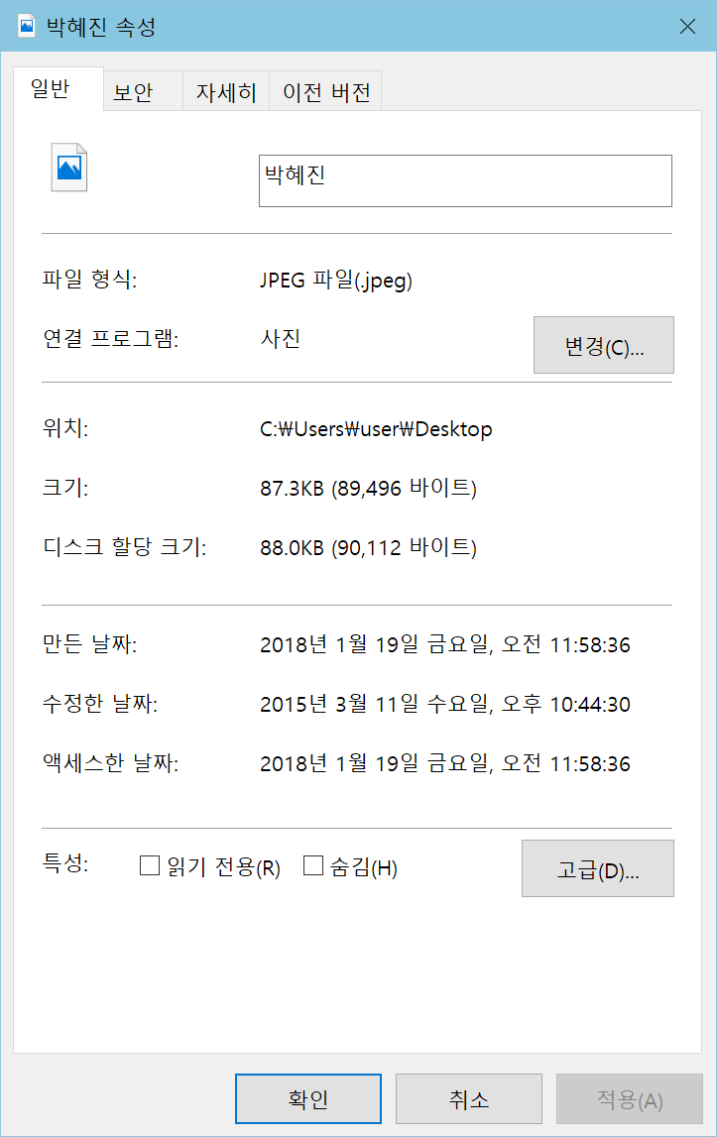
Tip. Windows에서 파일 메타 정보
read-only
파일 읽기만 허용
archive
Windows 백업시 파일 백업 지시
이 속성이 꺼져 있는 경우, 백업하지 않음
파일을 처음 설치하거나 수정하는 등 파일에 변경이 생기면 켜지는 속성
system
시스템 파일
기본적으로 hidden으로 설정되어 실수로 삭제되지 않게 함
DLL, 장치 드라이버, 설치 파일
c:\ 혹은 c:\windows에 저장되는 파일들
hidden
파일 목록을 출력할 때 파일이 보이지 않도록 지시
파일 목록에 출력되어 사용자가 잘못 삭제하는 것을 막는 목적이나 파일이 존재하는 것을 보여주고 싶지 않을 때
파일 메타 정보
파일 속성(file attribute)
Windows에서 C:\Users\user\박혜진.jpg 파일의 메타 정보

Slide 23
디스크에 파일 시스템 구축

Slide 24
파일 시스템의 종류와 구현 이슈
파일 시스템 종류
FAT(File Allocation Table) 파일 시스템
MS-DOS에서 사용. 최근에도 사용되고 있음
UFS(Unix File System) :
Unix에서 사용
ext2, ext3, ext4
리눅스에서 사용
HFS(Hierarchical File System)
Mac 운영체제에서 사용
NTFS(New Technology File System)
Windows3.1부터 지금까지 사용. FAT 개선, 리눅스에서도 지원됨
파일 시스템 구현 이슈
디스크에 파일 시스템 포맷
디스크 장치에 비어 있는 블록들의 리스트 리스트를 어떻게 관리할 것인가?
파일 블록 할당/배치 관리
파일 블록들을 디스크의 어느 영역에 분산 배치할 것인가?
파일 블록 위치 관리
파일 블록들이 저장된 디스크 내 위치들을 어떻게 관리할 것인가?

Slide 25
FAT 파일 시스템
1980년대 PC 개인용 운영체제인 MS-DOS의 파일 시스템으로 개발
파일 개수와 크기가 작았던 당시에 적합하도록 설계, 진화된 모습으로 지금도 사용
파일 시스템의 구조
부트 섹터(boot sector)
1섹터 크기, 운영체제인 IO.sys와 msdos.sys를 적재하고 실행시키는 코드
FAT1, FAT2
FAT(file allocation table)는 파일 블록들의 할당 테이블
FAT2는 복사본
루트디렉터리
고정 크기. 루트디렉터리에 생성되는 파일이나 서브디렉터리 개수 유한
데이터 블록들
파일 블록들이 저장되는 곳. 파일은 블록들로 분할되어 분산 저장
디렉터리
파일이나 서브디렉터리의 목록을 담은 특수 파일
파일 이름은 8.3형식 - 이름 최대 8글자, 확장자 3글자
루트 디렉터리나 서브 디렉터리의 구조 동일
디렉터리 항목
32바이트 크기로 하나의 파일에 대한 메타 정보 저장

Slide 26
디스크 내 FAT 파일 시스템 구조
FAT 파일 시스템의 디스크 포맷
고정 크기
부트
섹터
FAT1
FAT2
(FAT1의
백업)
루트
디렉터리
데이터 블록 영역
디렉터리 항목(32바이트)
루트 디렉터리에 있는 파일 항목들
...
...
...
8바이트
3
1
10
2
2
2
4
파일 이름
확장자
속성
예약 공간
시간
날짜
시작
블록
번호
파일 크기
디렉터리 항목 : 32 바이트
디렉터리 항목 : 32바이트. 파일에 대한 메타 데이터 포함
디렉터리 : 파일 개수 만큼의 디렉터리 항목 저장

Slide 27
파일 블록 배치(File Allocation)
FAT 파일 시스템의 파일 블록 전략
파일 데이터를 블록 단위로 디스크에 분산 저장
파일 메타 데이터는 디렉터리에 저장
저장된 파일 블록들의 위치는 FAT 테이블에 기록
FAT 테이블
파일 시스템에 생성된 모든 파일에 대해 저장된 블록 번호들이 담겨 있음
테이블 항목
디스크 블록 번호는 테이블 항목 번호와 동일
테이블 항목에는 다음 디스크 블록 번호 저장, 다음 테이블 항목을 가리킴
테이블 항목에 저장된 번호가 -1이면 파일 끝을 나타냄,
테이블 항목에 저장된 번호가 0이면 빈 블록을 나타냄
FAT 테이블의 항목들이 연결 리스트로 연결
FAT가 손상되면 심각한 문제 - FAT2의 백업으로 해결

Slide 28
파일이 저장된 모든 블록 알아내기
파일이 저장된 모든 블록 알아내기
파일이 저장된 디렉터리 항목 검색
디렉터리 항목에는 해당 파일이 시작되는 FAT 항목 번호가 저장
디렉터리 항목에는 해당 파일의 크기가 저장됨
디렉터리 항목의 파일 크기와 파일 시작 블록 번호를 이용하여 FAT 테이블을 연결 리스트로 방식으로 검색하면 파일이 저장된 블록들을 알아냄
하나의 파일을 읽는 데 여러 번 디스크 탐색(seek) 필요
파일이 여러 개의 블록으로 나뉘어 분산 저장되므로
FAT 한 항목이 16비트, 블록이 4KB라면, FAT 파일 시스템이 저장할 수 있는 최대 데이터량
접근 가능한 총 블록 수는 2¹⁶-2개=대략 2¹⁶ 개
2¹⁶x4KB = 2¹⁶x2¹² 바이트 = 2²⁸ 바이트 = 256x2²⁰바이트 = 256MB

Slide 29
FAT 파일 시스템의 파일 할당 사례
루트 디렉터리
블록들
데이터 블록 영역
부트
섹터
FAT 1
FAT2
(FAT1의
백업)
.....
.....
....
2
3
...
52
77
259
.....
항목 0
reserved
1
reserved
2
c:\a.txt 파일의 크기는 9000 바이트. 디스크 한 블록의 크기가 4KB(4096바이트)라면 3개의 블록에 분산 저장
...
52
❷
❶
259
...
a txt ... 52 9000
디렉터리 항목
c:\a.txt 파일은 52번,
259 번, 77 번 블록의
3개 블록에 순서대로
분산 배치
❹
b txt ... 320 200
디렉터리 항목
77
-1(끝)
....
디렉터리 항목
...
디렉터리 항목
C:\b.txt 파일의 크기는 200 바이트이므로 디스크 한 블록이면 충분. 320번 디스크 블록에 저장됨
❸
디렉터리 항목
259
77
...
C:/ 디렉터리 블록
320
❺
-1(끝)
...
FAT
(File Allocation Table)
* FAT 테이블 항에 대한 인덱스 번호는 저장된 디스크 블록 번호와 일치

Slide 30
Unix 파일 시스템 구조
부트 블록(boot block)
부팅시 메모리에 적재되어 실행되는 코드로, 운영체제를 적재하는 기능
수퍼 블록(super block)
파일 시스템 메타 정보 저장(매우 중요한 영역)
i-node와 i-node 리스트
i-node : 파일당 1개의 i-node 필요, 파일 메타 정보 저장
i-node 리스트의 크기는 포맷 시 결정. 포맷 후 i-node개수는 고정
파일이 생성될 때마다 빈 i-node 할당, 메타 정보 기록
i-node 번호는 0부터 시작. 운영체제마다 첫 i-node 번호를 조금씩 다름
루트디렉터리의 i-node 번호는 수퍼 블록에 기록. 리눅스의 경우 2, 유닉스의 경우 1
0번 i-node는 오류 처리를 위해 예약
데이터 블록들
파일과 디렉터리가 저장되는 공간
i-node 리스트
데이터 블록들
부트
블록
수퍼
블록
........
고정 크기
i-node
디스크에서 전형적인 UNIX 파일 시스템의 구조

Slide 31
수퍼 블록과 i-node
수퍼 블록
파일 시스템의 크기와 상태 정보(수퍼 블록의 수정 여부)
파일 시스템 내의 자유 블록 수
자유 블럭들의 리스트
자유 블록 리스트에서 요청시 할당할 다음 블록 인덱스
파일 시스템 내의 inode 리스트의 크기
파일 시스템 내의 자유 inode 수
파일 시스템 내의 자유 inode들의 리스트
파일 시스템 내의 자유 inode 리스트에서 요청시 할당할 다음 자유 inode 인덱스
파일 시스템의 논리 블록의 크기
루트 디렉터리의 i-node 번호
수퍼 블록이 갱신된 최근 시간
i-node
파일 타입과 파일 접근 권한
파일 소유자
파일 그룹
파일 크기
마지막 파일 접근 시각
마지막 파일 수정 시각
마지막 i-node 수정 시각
파일이 저장된 블록들에 대한 인덱스

Slide 32
i-node 리스트와 i-node에 저장된 정보
i-node 리스트
데이터 블록들
부트
블록
수퍼
블록
........
0
1
2 ...
루트디렉터리의
i-node 번호 있음
i-node
파일 타입과 접근 권한
파일 소유자 ID(user ID)
파일 그룹 ID(파일 접근 권한을 가진 그룹 ID)
파일 크기
마지막 파일 접근 시각
마지막 파일 수정 시각
마지막 i-node 수정 시각
파일 블록들에 대한 인덱스

Slide 33
디렉터리 블록과 i-node 리스트
2 바이트
14 바이트
i-node
번호
파일 이름
디렉터리 항목(16바이트)
i-node 리스트
데이터 블록들
부트
블록
수퍼
블록
........
0
2 ...
1
i-node
디렉터리 블록
i-node
번호
파일 이름
디렉터리 항목
i-node
번호
파일 이름
...
...
i-node
번호
파일 이름

Slide 34
Tip. 리눅스에서 파일의 i-node 번호와 메타 데이터 일부 보기
쉘에서 ‘ls –ial’ 명령
현재 디렉터리에 저장된 파일들의 i-node 번호와 i-node에 들어 있는 파일 메타 정보 출력
파일 이름과 i-node 번호는 디렉터리 항목에 들어 있는 정보를 출력
$ ls -ial
합계 24
9708773 drwxrwxr-x 2 han00 han00 4096 12월 11 16:46 .
9708598 drwxrwxr-x 8 han00 han00 4096 12월 11 16:27 ..
9708778 -rwxrwxr-x 1 han00 han00 8640 12월 11 16:30 logical
9708782 -rw-rw-r-- 1 han00 han00 90 12월 11 16:30 logicaladdress.c
$
현재 디렉터리의 파일 리스트 보기 명령
i-node에 들어 있는 파일 메타 데이터 일부
i-node 번호
파일 이름

Slide 35
탐구 11-1 Unix 파일 시스템 Q&A
Q1: Unix 파일 시스템을 사용할 때 만들 수 있는 파일 개수는 무엇에 의해 달려 있는가?
파일 하나당 하나의 i-node가 필요하므로 i-node 리스트의 크기에 달려 있다. 즉 파일 시스템 전체 i-node 개수에 달려 있다.
Q2: 수퍼 블록이 메모리에 적재된 채 사용되어야 하는 이유는 무엇인가?
파일이 생성될 때마다 자유 i-node를 찾는 등 수퍼 블록은 파일 시스템을 사용하는 동안 계속 필요하므로 커널 코드의 실행을 빨리 하기 위해 메모리에 적재하여 사용하여야 한다.
Q3: Unix 파일 시스템에서 파일 시스템 메타 정보와 파일 메타 정보는 어디에 기록되는가?
파일 시스템 메타 정보는 수퍼 블록에 기록되고, 파일 메타 정보는 파일의 i-node에 기록된다. 파일 이름은 디렉터리의 항목에 기록되어 있다.

Slide 36
Unix 파일시스템의 파일블록배치(File Allocation)
Unix 파일 시스템은 파일을 블록 단위로 분산 배치
i-node에 15개 인덱스를 두고 파일 블록들의 위치 정보 저장
12개의 직접 인덱스
12개의 파일 블록 번호
12개의 직접 인덱스로 가리킬 수 있는 파일 크기 : 12x4KB = 48KB
1개의 간접 인덱스
파일이 12개의 블록을 넘어갈 때 사용
이 인덱스 번호에 저장된 블록에 파일 블록 번호가 들어 있음
한 블록이 4KB이고, 블록 번호가 32비트(4바이트)일때
간접 인덱스로 가리킬 수 있는 파일 블록 수 : 4KB/4B = 1024 블록, 파일 크기는 1024x4KB = 4x2²⁰바이트 = 4MB
1개의 2중 간접 인덱스
2중 간접 인덱스로 가리킬 수 있는 파일 블록 수 : 1024x1024 블록
2중 간접 인덱스로 가리킬 수 있는 파일 크기 : 1024x1024x4KB = 4x2³⁰바이트 = 4GB
1개의 3중 간접 인텍스
3중 간접 인덱스로 가리킬 수 있는 파일 블록 수 : 1024x1024x1024 블록
3중 간접 인덱스로 가리킬 수 있는 파일 크기 : 1024x1024x1024x4KB = 4x2⁴⁰바이트 = 4TB
Unix 파일 시스템에서의 파일 최대 크기
48KB + 4MB + 4GB+ 4TB

Slide 37
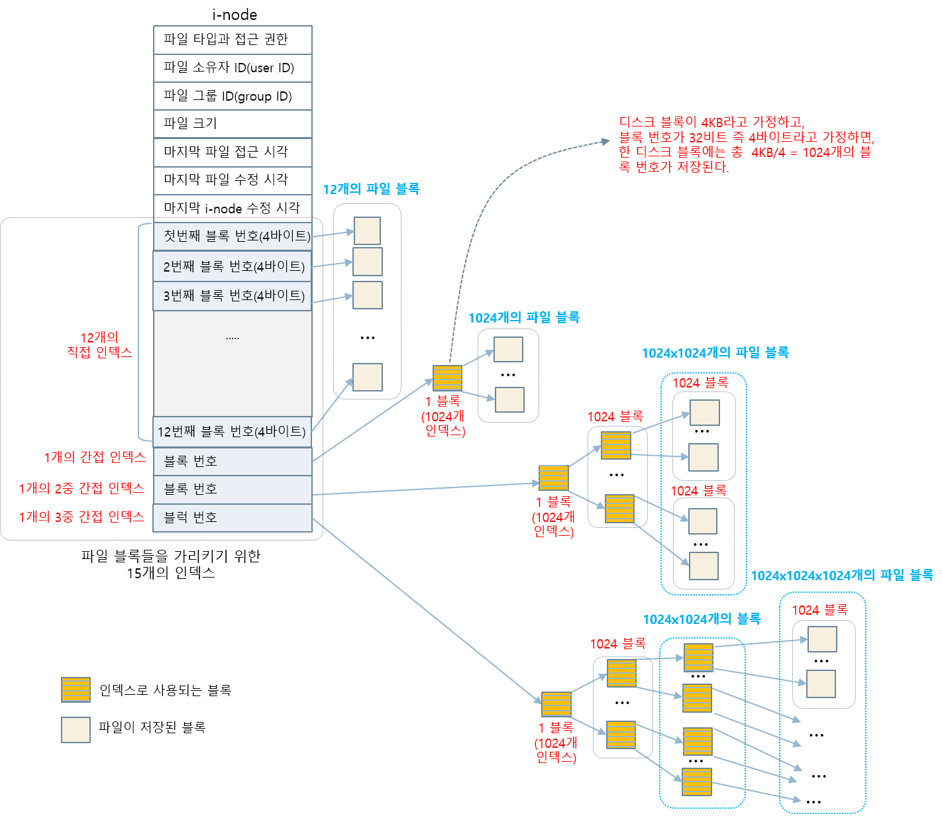
Unix 파일 시스템에서 i-node를 이용한 파일 블록들의 할당

Slide 38
파일의 i-node 찾기
파일을 읽고 쓰기 위해 파일 블록들의 위치 파악 필요
파일블록들의 위치는 i-node의 15개 인덱스를 통해 알 수 있음
그러므로 파일의 i-node를 찾아야 함
/usr/source/main.c 사례로 파일의 i-node 찾는 과정
1. 루트디렉터리(/)의 i-node 번호 알아내기
루트디렉터리의 i-node 번호는 수퍼 블록에 있음
2. 루트디렉터리(/)의 i-node 읽기
수퍼 블록에 적힌 루트디렉터리의 i-node 번호로부터 i-node 읽기
3. 루트 디렉터리에서 /usr의 i-node 알아내기
4. /usr 디렉터리를 읽고 /usr/source 파일의 i-node 번호 알아내기
5. /usr/source 디렉터리 읽고 /usr/source/main.c 파일의 i-node 번호 알아내기
6. /usr/source/main.c 파일 읽기

Slide 39
i-node
2
i-node
25
i-node
60
i-node
72
블록 50
블록 312
블록 689
블록 772
부트
블록
수퍼
블록
/
/usr
/usr
/source
/usr
/source/main.c
❶
수퍼 블록에서 /의 i-node 번호 알아내기
❷
/의 i-node 2
블록 50
i-node 번호
파일 이름
2
.
2
..
16
etc
루트(/) 디렉터리
직접 인덱스
50
25
usr
29
dev
66
lib
❸
/usr의
i-node 25
블록 312
25
.
2
..
/usr 디렉터리
33
bin
직접 인덱스
312
60
source
❹
98
book
/usr/source의
i-node 60
블록 689
60
.
25
..
72
main.c
/usr/source 디렉터리
직접 인덱스
689
87
util.c
92
game.c
❺
99
result.c
main.c의
i-node 72
블록 772
#include <stdio.h>
int main() {
.....
}
..........................................
❻
/usr/source/main.c 파일
직접 인덱스
772

Slide 40
잠깐! 리눅스에서 긴 파일 이름을 위한 디렉터리 항목
전통적인 Unix 파일 시스템의 디렉터리 항목
파일 이름은 최대 14글자
오늘날 Unix 계열 운영체제에서 파일이름은 255개 문자
예) 리눅스 파일 시스템 Ext4의 디렉터리 항목
파일 이름 필드에서 파일 이름은 널문자(‘\0’)로 끝남
2 바이트
14 바이트
i-node
번호
파일 이름
디렉터리 항목(16바이트)
4 바이트
2바이트
1바이트
1바이트
최대 256 바이트
i-node 번호
항목 크기
파일이름길이
파일 타입
파일 이름

Slide 41
파일 입출력 연산

Slide 42
파일 입출력 연산
커널의 파일 시스템은 파일 입출력을 위한 시스템 호출 함수 제공
open(), read(), write(), close(), chmod(), create(), mount(), unmount() 등
파일 찾기
파일의 경로명으로부터 파일의 i-node를 찾는 과정
예) open(“/usr/source/main.c”, O_RDONLY) 가 호출되면 open()은 “/usr/source/main.c” 경로명의 i-node를 찾는다.
앞절에서 설명하였으므로 생략
i-node에서 파일 타입, 접근 권한, 파일 데이터가 담겨 있는 블록 번호 등을 알 수 있기 때문
커널에 의해 수행

Slide 43
파일 열기, open()
왜 파일을 열어야 할까?
파일이 존재하는지 확인,
현재 프로세스가 파일에 접근해도 되는지 접근 권한 확인,
연이어 파일을 읽고 쓰기 위한 커널 내에 자료 구조 형성
파일 입출력을 위한 커널 내 자료 구조들
메모리 i-node 테이블
열린 파일의 디스크 i-node를 읽어 메모리 내에 저장한 테이블
파일 블록 위치 등 i-node를 액세스할 때 빠른 처리를 위해 메모리에 적재
오픈 파일 테이블(open file table)
시스템에서 열린 모든 파일에 대한 정보 - 파일 옵셋, 파일 액세스 모드, 메모리에 적재된 inode 주소
모드 프로세스에 의해 공유
프로세스별 오픈 파일 테이블(per-process open file table)
프로세스당 하나씩 있음
프로세스가 파일을 열 때마다 항목 할당, 오픈 파일 테이블 가리킴
항목 번호는 open()의 리턴 값이며 파일 디스크립터로 불림
운영체제는 프로세스를 실행시킬 때 표준 입력, 표준 출력, 표준 오류 용으로 3개의 항목을 열어 놓음, 각각 0, 1, 2 항목
이 테이블은 PCB에 저장, 모든 스레드에 의해 공유
버퍼 캐시(buffer cache)
읽혀지거나 쓰여지는 파일 블록들이 일시적으로 저장하는 메모리
디스크 블록 번호로만 관리

Slide 44
파일 입출력을 위한 메모리 구조 – 파일 열기
프로세스 A
int fd;
fd = open(“/usr/source/main.c”,
O_RDONLY);
// fd는 4
...
메모리 inode
주소
메모리 i-node
테이블
R/W
offset
블록
0
부트 블록
⑤
1
수퍼 블록
2
3
...
④
i-node
리스트
①
4
•
calc.c의
i-node
5
데이터 블록
...
데이터 블록
...
프로세스 A의
오픈 파일 테이블
O_RDONLY
0
•
③
데이터 블록
②
0
main.c의 i-node
1
O_RDWR
0
•
프로세스 B
2
3
...
int fd;
fd = open(“/usr/source/calc.c”,
O_RDWR);
// fd는 32
...
...
•
32
...
데이터 블록
...
프로세스 B의
오픈 파일 테이블
open file table
Per-process file table
데이터 블록
buffer cache
사용자 영역
하드 디스크
커널 영역

Slide 45
파일 열기 과정
1. 파일 이름으로 i-node 번호를 알아내기
파일이 존재하지 않거나 접근 권한이 허용되지 않으면 오류 리턴
2. 디스크 i-node를 커널 메모리의 i-node 테이블에 적재
3. 오픈 파일 테이블에 새 항목 만들기
i-node 주소 기록
4. 프로세스별 오픈 파일 테이블에 새 항목 만들기
프로세스별 오픈 파일 테이블에 항목 할당
파일 테이블의 주소 기록
5. open()은 프로세스별 오픈 파일 테이블 항목 번호 리턴
프로세스별 오픈 파일 테이블의 항목 번호(정수) 리턴
응용프로그램이 open()으로부 리턴받은 정수는 프로세스별 오픈 파일 테이블 항목 번호임
이 정수를 파일 디스크립터(file descriptor)라고 부름
응용프로그램은 파일 입출력시 이 정수를 반드시 사용

Slide 46
Tip. 파일 디스크립터 0, 1, 2
프로세스별 오픈 파일 테이블의 0, 1, 2번 항목들은 특별한 목적으로 사용된다.
이들은 각각 표준 입력, 표준 출력, 표준 오류 장치를 가리킨다.
장치들은 운영체제에서 파일로 다루어진다.
이 3개의 표준 장치 파일들이 이미 열린 상태에서 프로세스가 실행된다.
표준 입력은 키보드, 표준 출력과 표준 오류 장치는 둘 다 디스플레이이며,
장치들은 운영체제에서 파일로 다루어진다.
그러므로 응용프로그램에서는 fd 값 0, 1, 2를 사용하여 키보드에서 읽거나 스크린에 출력할 수 있다.
filedesc1.c
#include <unistd.h>
int main() {
char c;
read(0, &c, 1); // 0번 파일 디스크립터(키보드)에서 문자를 읽어 변수 c에 저장
write(1, &c, 1); // 1번 파일 디스크립터(디스플레이)에 변수 c의 문자 출력
write(2, ＂hello\n＂, 6); // 2번 파일 디스크립터(디스플레이)에 “hello\n" 출력
}
$ gcc –o filedesc1 filedesc1.c
a
ahello
$

Slide 47
파일 읽기, read()
프로세스 A
char buf[1024];
int fd;
fd = open(“/usr/source/main.c”,
O_RDONLY);
// fd는 4
read(fd, buf, 1024);
메모리 i-node
주소
메모리 i-node
테이블
R/W
offset
블록
0
부트 블록
1
수퍼 블록
①
2
3
...
calc.c의
i-node
i-node
리스트
4
•
5
데이터 블록
...
데이터 블록
...
프로세스 A의
오픈 파일 테이블
②
O_RDONLY
0
•
데이터 블록
1024
③
0
main.c의 i-node
1
O_RDWR
0
•
④
④
프로세스 B
2
3
...
int fd;
fd = open(“/usr/source/calc.c”,
O_RDWR);
// fd는 32
...
...
•
32
...
데이터 블록
...
프로세스 B의
오픈 파일 테이블
open file table
사용자 영역
Per-process file table
데이터 블록
buffer cache
하드 디스크
커널 영역
char buf[1024]
⑤ 버퍼 캐시의 블록에서 1024바이트를 사용자 buf[1024] 배열에 저장

Slide 48
파일 읽기 과정
1. read(fd,...)는 fd 번호의 프로세스별 오픈 파일 테이블 참조
2. 파일 테이블 참조
R 모드(읽기 허용)가 아닌 경우 오류로 리턴
3. i-node 참조
i-node에서 파일 블록들의 리스트 확보
파일 테이블 항목에 적힌 offset 확인
offset을 파일 블록 번호로 변환
4. 해당 블록이 버퍼 캐시에 있는 지 확인
해당 블록이 버퍼 캐시에 없으면, 버퍼 캐시를 할당받고 디스크에서 버퍼 캐시로 읽기
할당 받은 버퍼 캐시가 dirty이면 버퍼 캐시에 들어 있는 블록을 디스크에 쓰기
5. 버퍼 캐시로부터 사용자 영역으로 블록 복사

Slide 49
파일 쓰기, write()
프로세스 A
char buf[1024];
int fd;
fd = open(“/usr/source/main.c”,
O_RDONLY);
// fd는 4
read(fd, buf, 1024);
메모리 i-node
주소
메모리 i-node
테이블
R/W
offset
블록
0
부트
블록
1
수퍼
블록
2
3
...
calc.c의
i-node
i-node
리스트
4
•
③
5
데이터 블록
...
데이터 블록
...
프로세스 A의
오픈 파일 테이블
O_RDONLY
1024
•
데이터 블록
0
main.c의 i-node
1
O_RDWR
0
•
④
프로세스 B
2
230
3
...
②
char buf[230];
int fd;
fd = open(“/usr/source/calc.c”,
O_RDWR);
// fd는 32
write(fd, buf, 230);
...
•
④
32
①
...
⑥
데이터 블록
...
프로세스 B의
오픈 파일 테이블
open file table
(system file table,
global file table)
사용자 영역
Per-process file table
데이터 블록
buffer cache
하드 디스크
커널 영역
char buf[230]
⑥ 추후 이 블록이 디스크에 기록
⑤ buf[230] 배열에서 230 바이트를 버퍼 캐시의 블록에 저장

Slide 50
파일 쓰기 과정
1. write(fd,...)는 fd 번호의 프로세스별 파일 테이블을 참조
2. 파일 테이블 참조
W 모드(쓰기 허용)가 아니면 오류로 리턴
3. i-node 참조
i-node에서 파일 블록들의 리스트 확보
파일 테이블 항목에 적힌 offset 확인
offset을 파일 블록 번호로 변환
4. 해당 블록이 버퍼 캐시에 있는 지 확인
해당 블록이 버퍼 캐시에 있으면, 사용자 영역에서 버퍼 캐시에 쓰기
해당 블록이 버퍼 캐시에 없으면, 버퍼 캐시를 할당 받고 디스크 블록을 버퍼 캐시로 읽어 들이기
5. 사용자 공간의 버퍼에서 버퍼 캐시로 쓰기
6. 추후 버퍼 캐시가 교체되거나 플러시 될 때, 버퍼 캐시의 내용이 저장 장치에 기록

Slide 51
파일 닫기, close()
프로세스 A
char buf[1024];
int fd;
fd = open(“/usr/source/main.c”,
O_RDONLY);
// fd는 4
read(fd, buf, 1024);
메모리 i-node
주소
메모리 i-node
테이블
R/W
offset
블록
0
boot
1
super
2
③
3
...
calc.c의
i-node
i-node
리스트
4
•
5
data
...
data
...
프로세스 A의
오픈 파일 테이블
O_RDONLY
1024
•
data
0
main.c의 i-node
1
②
O_RDWR
230
•
프로세스 B
2
3
...
char buf[230];
int fd;
fd = open(“/usr/source/calc.c”,
O_RDWR);
// fd는 32
write(fd, buf, 230);
close(fd);
...
•
①
④
32
...
data
...
프로세스 B의
오픈 파일 테이블
open file table
(system file table,
global file table)
Per-process file table
data
사용자 영역
buffer cache
하드 디스크
커널 영역

Slide 52
파일 닫기 과정
1. 프로세스의 오픈 파일 테이블 항목에 기록된 내용 지우기
2. 프로세스의 오픈 파일 테이블 항목을 지우기 전, 파일 테이블의 항목을 찾고 (지우고) 반환하기
3. 파일 테이블 항목을 반환하기 전, 이 메모리 i-node의 사용 해제
4. 버퍼 캐시에 있는 이 파일의 블록들이 수정되었거나 새로 만든 블록인 경우 디스크에 기록

